Slide 1

Wikimania
By PixelPedia

Slide 2
Wikimania – Das Team
Minh Le: Front-End Developer
Nicolas Pilch: Back-End Developer
Stefan Wistuba: Front-End Developer
Richard Vladimirskij: Projekt Manager + Backend-Developer

Slide 3
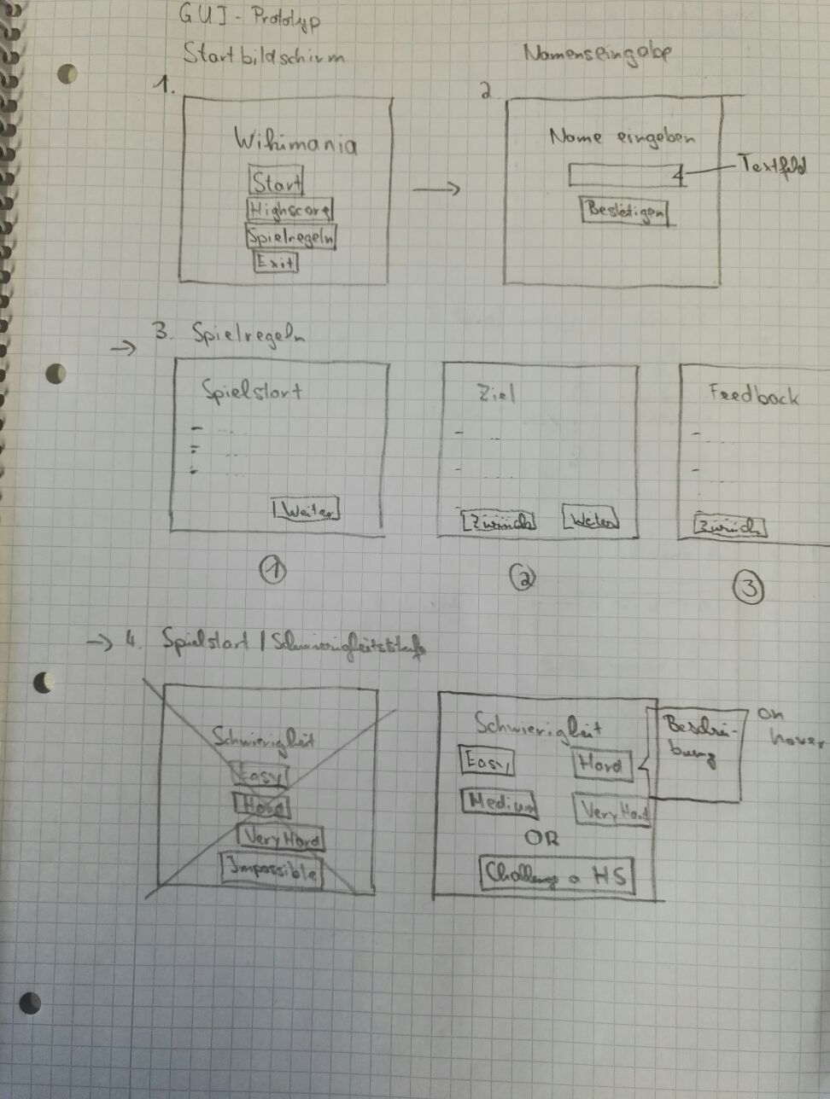
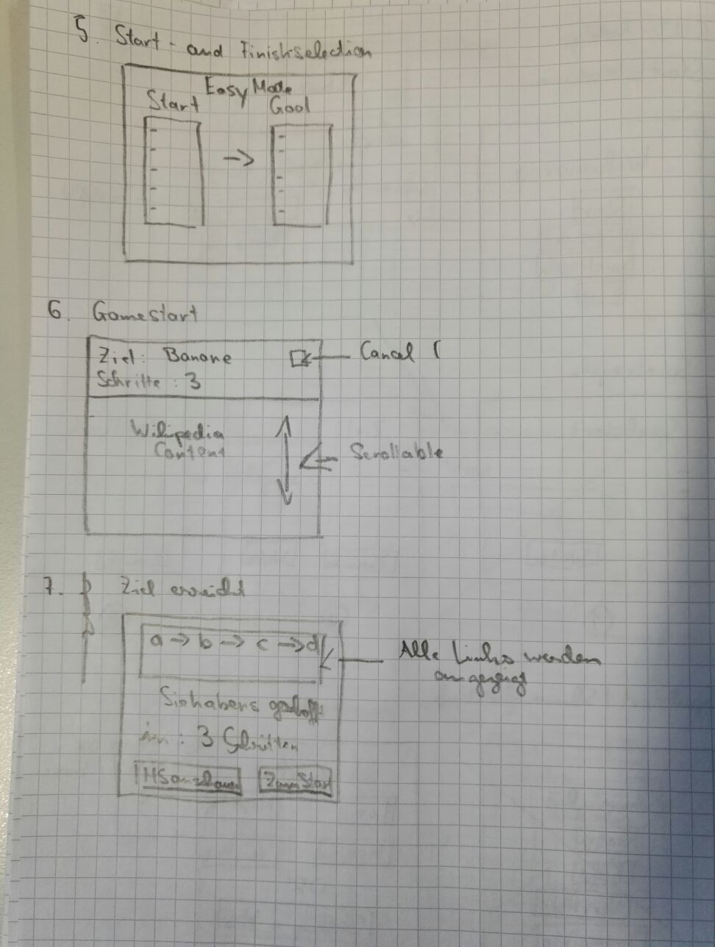
Wikimania – GUI

Slide 4
Wikimania - Backend
. AngularJS
.wikipedia api
.nwjs
. Implementierung der Spiellogik
. Bereitstellung der Funktionalitäten für Zufallsartikel, Preview …

Slide 5
Wikimania – Zeitplan (Tag 2)
Projektplanung (Finish)
Machbarkeitsanalyse (Finish)
GUI Umsetzung (Finish)
Implementation des Spielablaufs (17,5 PS)
Schwierigkeitsstufen Implementieren (8 PS)
Highscoresystem Implementieren (10 PS)
GUI mit dem System verbinden (8 PS)

Slide 6
Wikimania – Zeitplan (Tag 3 heute)
Implementation des Spielablaufs (Finish)
Schwierigkeitsstufen Implementieren (Finish)
Highscoresystem Implementieren (Finish)
GUI mit dem System verbinden (Finish)
Endpräsentation (4 PS)

Slide 7
Wikimania
Vielen Dank

